Slide 1
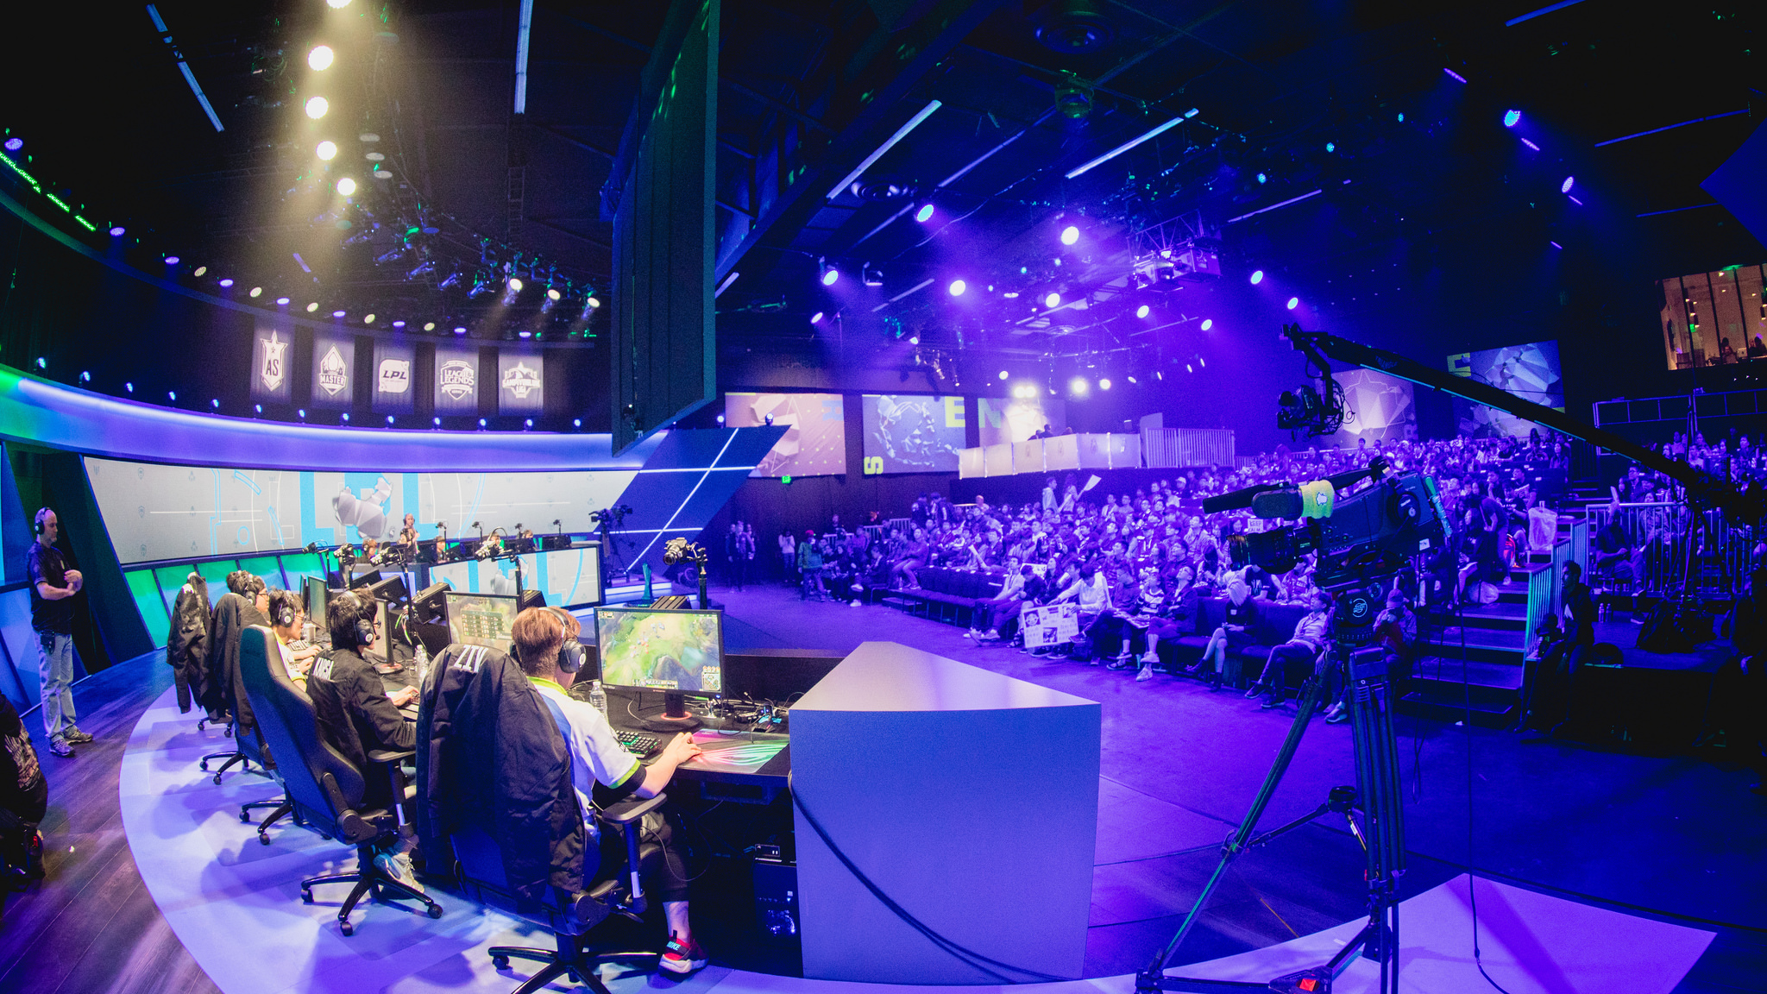
電競產業

Slide 2
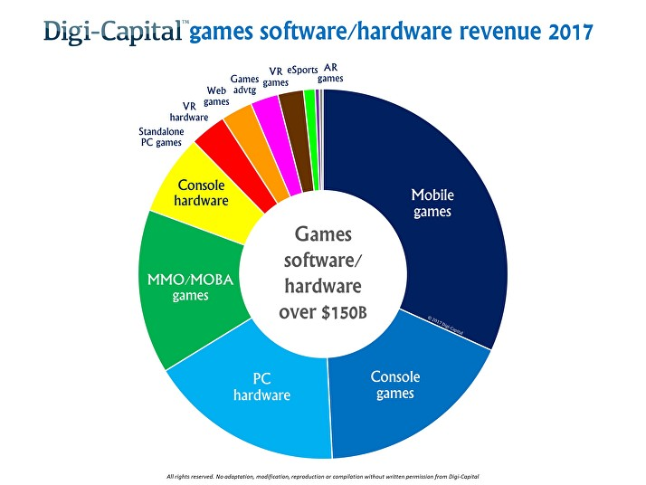
全球遊戲產業產值
全球遊戲產業2017年產值超過1500億美元，軟體佔總數的 75 ％。 估計到 2021 年產業總產值將超過 2000 億美元，其中手機遊戲的市場在全球的成長中扮演了非常重要的角色。

Slide 3
電競(eSports)是什麼？
是指利用電子遊戲進行比賽的競技項目。有別於傳統網路遊戲以娛樂性為主，電競則有統一的競賽規則，在有限時間內進行人與人之間的智力與反應力對抗，講求團隊合作與遊戲技巧。
賽事可分為第一方賽事、第三方賽事；前者主要由遊戲開發商或運營商舉辦，如Dota 2國際邀請賽、暴雪嘉年華、英雄聯盟（LOL）世界大賽等；後者則由遊戲廠商之外的第三方組織舉辦如世界電子競技大賽(WCA)、世界電子競技運動會(WESG) 等。

Slide 4
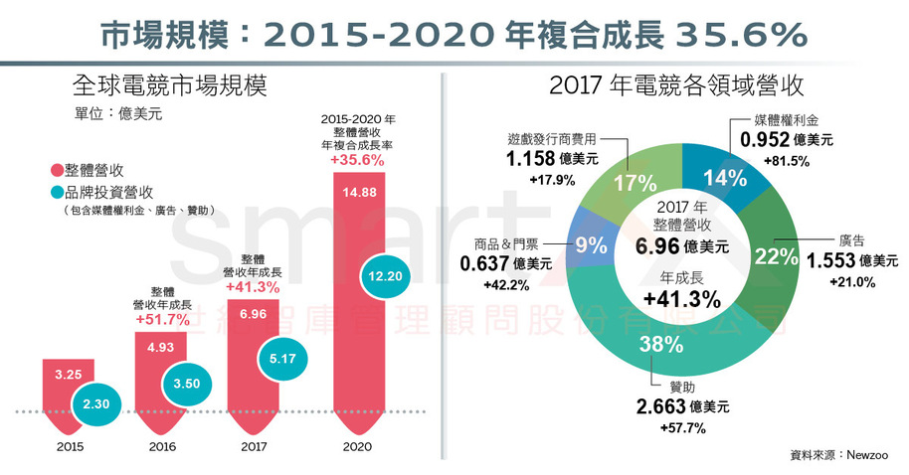
全球電競市場規模
亞太區因有中國及韓國的強勢挹注，是全球最大的遊戲市場，北美及歐洲市場規模很接近，另外拉丁美洲及東南亞則是有潛力的地區

Slide 5
電競遊戲種類

Slide 6
最多人收看的「遊戲」是什麼？
英雄聯盟的觀看總時長為943億小時，其中有373億為職業比賽。排在其後的熱門遊戲，包括CS：GO、Dota2、爐石傳說，它們的職業比賽觀看時長分別為155億小時、146億小時以及64億小時。

Slide 7
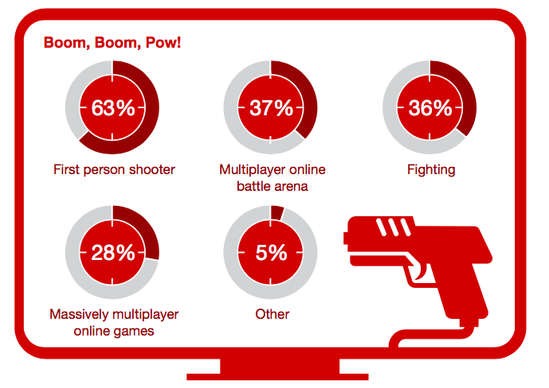
最多人收看的「遊戲類型」是什麼？
1：第一人稱射擊。
2：多人線上戰鬥競技場遊戲。
3：格鬥遊戲。
亞洲玩家對MOBA更為熱衷，因此就目前來說，第一人稱射擊跟MOBA遊戲的比例其實不相上下

Slide 8
電競在運動經濟所佔的份量如何？
目前電競產值還比不上籃球或是足球，但成長性卻是最高的。若是以粉絲對產值的貢獻度來看，NFL的粉絲第一，單一粉絲平均每一年貢獻了60美元，而在2017年電競粉絲對產業的平均貢獻仍相對小，大概是4美元左右。

Slide 9
台灣的電競產業
電競產業結合遊戲、運動、娛樂產業，人才需求達224種職務，占目前全部502項職缺的44.6％，不只是工程人才，包括設計、行銷、業務拓展也都是。以投入產業的人才背景來看，以商管科系最多，其他還包括藝術設計、數學電機、工程、語文、大傳科系，背景相當多元。

Slide 10
參考資料
詹子嫻：六張圖解析遊戲及電競生態
黃小升：全球電競市場報告，近６億賽事觀眾創造出火熱商機

